Slide 1
Clase XII Torque
Física 1 – segundo semestre 2021

Slide 2
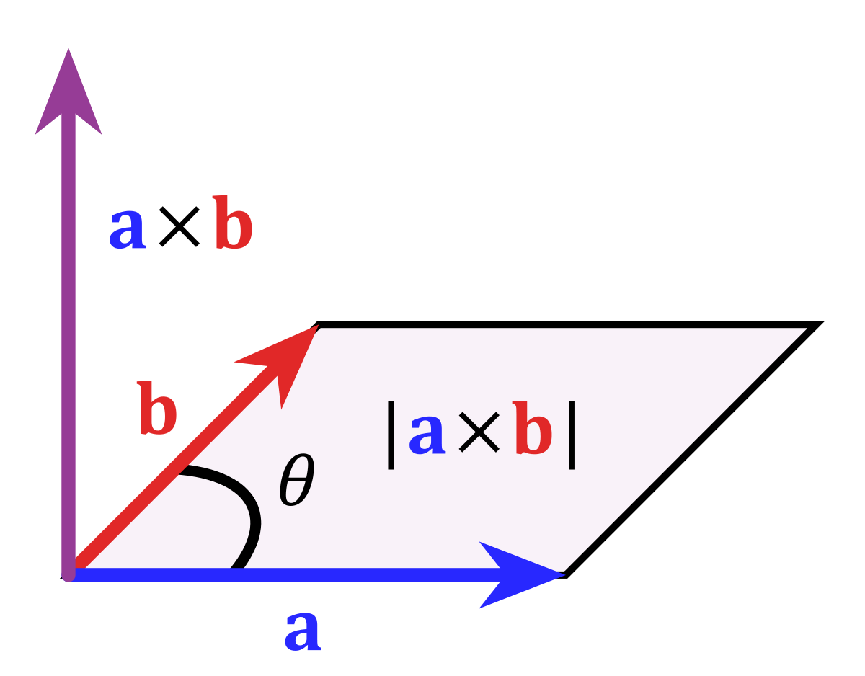
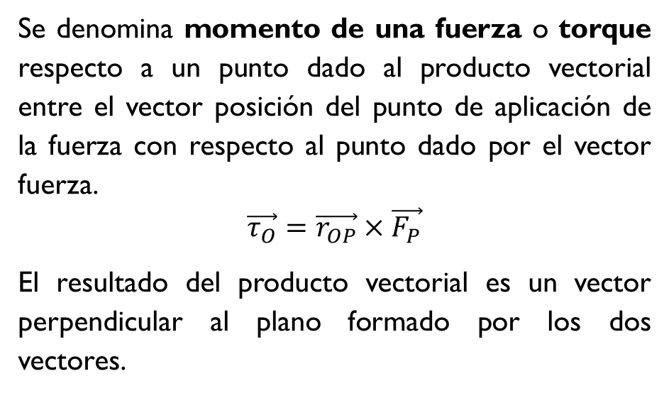
Torque
Se denomina momento de una fuerza o torque respecto a un punto dado al producto vectorial entre el vector posición del punto de aplicación de la fuerza con respecto al punto dado por el vector fuerza.
$$\vec{τ_{O}}=\vec{r_{OP}}×\vec{F_{P}}$$
El resultado del producto vectorial es un vector perpendicular al plano formado por los dos vectores.

Slide 3
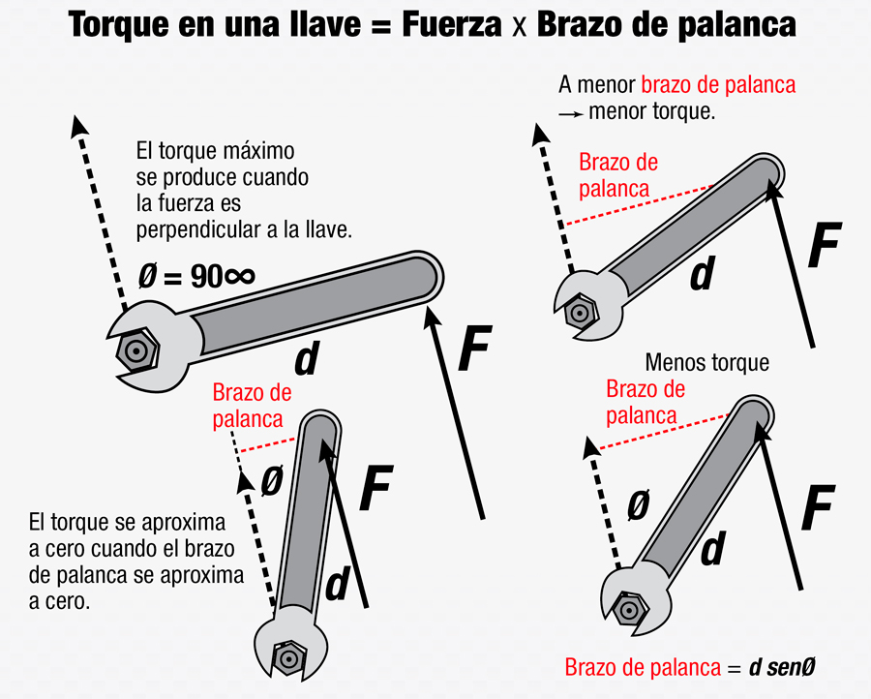

Torque
Existe una dependencia entre el módulo del torque y el ángulo que forman la fuerza y el vector posición.
$$τ_{O}=r_{OP}.F_{P}.\sin{θ}$$
El brazo de palanca es la distancia entre la línea de acción de la fuerza $F$ y el punto desde el cual calculamos el torque.

Slide 4
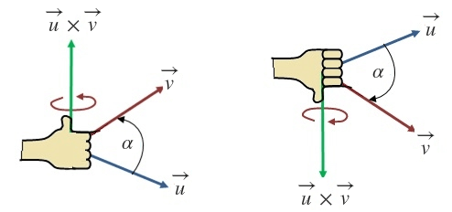
Torque
El sentido del torque estará dado por la Ley de la Mano derecha.
Observar que el producto vectorial NO es conmutativo.
Diremos que un torque es positivo cuando produce un giro antihorario y vice-versa.

Slide 5
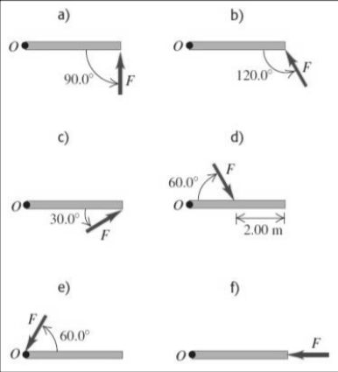

EjemploS
Calcule el torque con respecto al punto $O$ de la fuerza $\vec{F}$ en cada una de las situaciones mostradas en la figura.
En todos los casos, la fuerza y la varilla están en el plano de la página.
La varilla mide $4,0 m$ de largo y la fuerza tiene magnitud $F=10,0 N$.

Slide 6
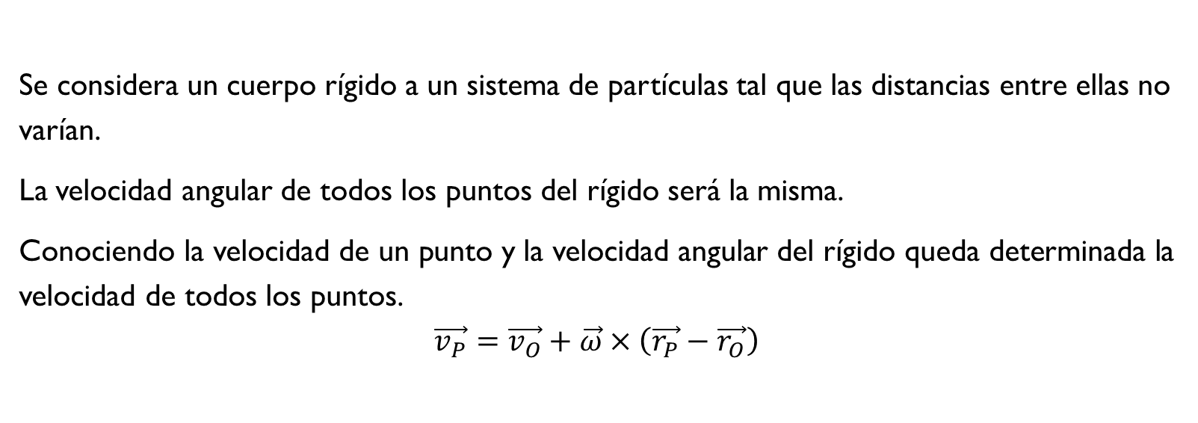
Definición de cuerpo rígido
Se considera un cuerpo rígido a un sistema de partículas tal que las distancias entre ellas no varían.
La velocidad angular de todos los puntos del rígido será la misma.
Conociendo la velocidad de un punto y la velocidad angular del rígido queda determinada la velocidad de todos los puntos.
$$\vec{v_{P}}=\vec{v_{O}}+\vec{ω}×\left(\vec{r_{P}}−\vec{r_{O}}\right)$$

Slide 7
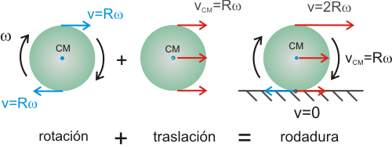
Caso: Rodadura sin deslizamiento
Un caso particular que utilizaremos bastante en el curso es el de rodadura sin deslizamiento.
Un cuerpo rígido rueda estando en contacto con otro, de forma tal que la velocidad relativa de los puntos que están en contacto es nula.
Un ejemplo de una rueda que desliza sobre una superficie en reposo:

Slide 8
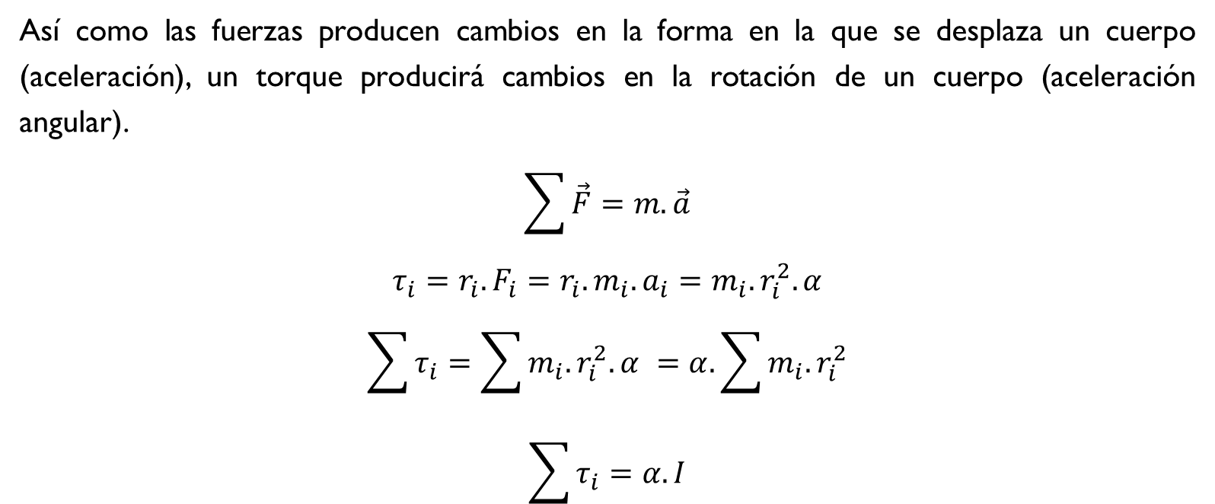
Analogía Torque - fuerza
Así como las fuerzas producen cambios en la forma en la que se desplaza un cuerpo (aceleración), un torque producirá cambios en la rotación de un cuerpo (aceleración angular).
$$\sum{\vec{F}}=m.\vec{a}$$
$$τ_{i}=r_{i}.F_{i}=r_{i}.m_{i}.a_{i}=m_{i}.r_{i}^{2}.α$$
$$\sum{τ_{i}}=\sum{m_{i}.r_{i}^{2}.α }=α.\sum{m_{i}.r_{i}^{2}}$$
$$\sum{τ_{i}}=α.I$$

Slide 9
Momento de Inercia
La cantidad $I$ recibe el nombre de momento de inercia. Cuanto mayor sea el momento de inercia de un cuerpo, más difícil será rotarlo, es decir, requerirá un torque mayor.
El momento de inercia se define para cada cuerpo para un punto y un eje en particular.
Veamos algunos ejemplos de cuerpos discretos y contínuos.

Slide 10
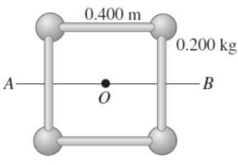
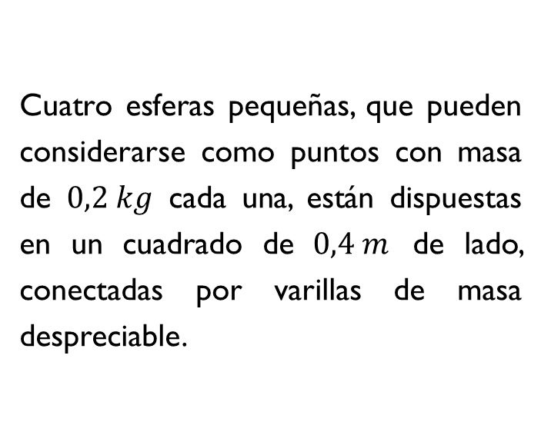
Ejemplo 1
Cuatro esferas pequeñas, que pueden considerarse como puntos con masa de $0,2 kg$ cada una, están dispuestas en un cuadrado de $0,4 m$ de lado, conectadas por varillas de masa despreciable.

Slide 11
Ejemplo 1
Calcula el momento de inercia del sistema alrededor de un eje:
que pasa por el centro del cuadrado, perpendicular a su plano (que pasa por 𝑂 en la figura)
que biseca el cuadrado (pasa por la línea 𝐴𝐵 en la figura)

Slide 12
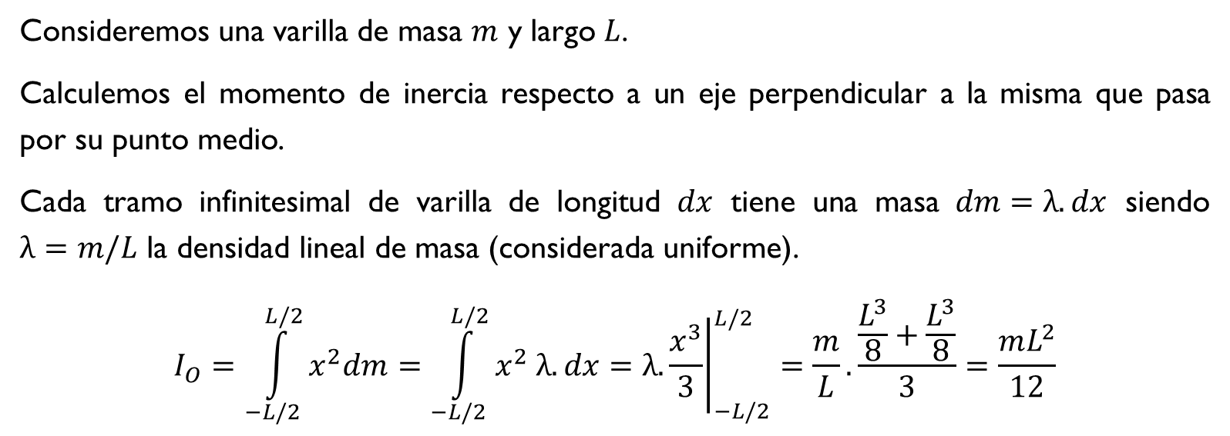
Momento de Inercia: Varilla
Consideremos una varilla de masa $m$ y largo $L$.
Calculemos el momento de inercia respecto a un eje perpendicular a la misma que pasa por su punto medio.
Cada tramo infinitesimal de varilla de longitud $dx$ tiene una masa $dm=λ.dx$ siendo $λ=m/L$ la densidad lineal de masa (considerada uniforme).
$$I_{O}=\int_{−L/2}^{L/2}{x^{2}dm}=\int_{−L/2}^{L/2}{x^{2} λ.dx}=λ. {\left.\frac{x^{3}}{3}\right|}_{−L/2}^{L/2}=\frac{m}{L}.\frac{\frac{L^{3}}{8}+\frac{L^{3}}{8}}{3}=\frac{mL^{2}}{12}$$

Slide 13
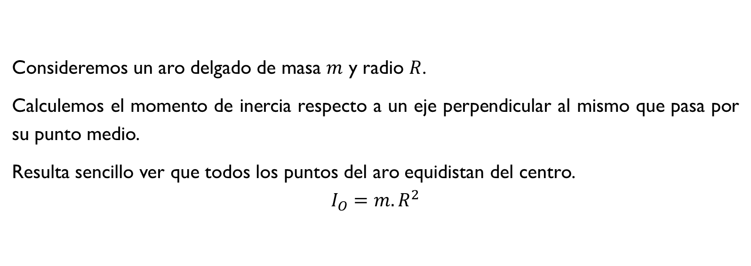
Momento de inercia: Aro
Consideremos un aro delgado de masa $m$ y radio $R$.
Calculemos el momento de inercia respecto a un eje perpendicular al mismo que pasa por su punto medio.
Resulta sencillo ver que todos los puntos del aro equidistan del centro.
$$I_{O}=m.R^{2}$$

Slide 14
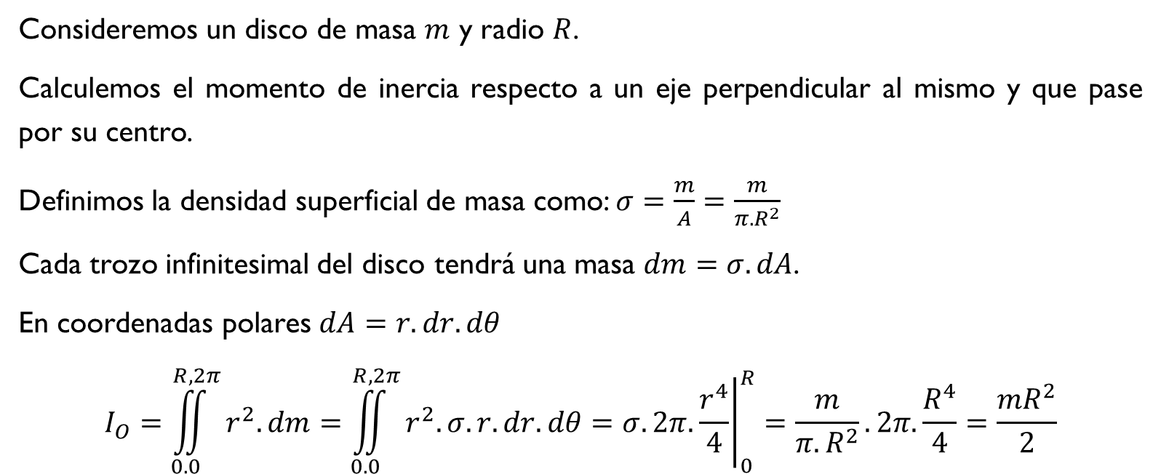
Momento de Inercia: Disco
Consideremos un disco de masa $m$ y radio $R$.
Calculemos el momento de inercia respecto a un eje perpendicular al mismo y que pase por su centro.
Definimos la densidad superficial de masa como: $σ=\frac{m}{A}=\frac{m}{π.R^{2}}$
Cada trozo infinitesimal del disco tendrá una masa $dm=σ.dA$.
En coordenadas polares $dA=r.dr.dθ$
$$I_{O}=\iint_{0.0}^{R,2π}{r^{2}.dm}=\iint_{0.0}^{R,2π}{r^{2}.σ.r.dr.dθ}={\left.σ.2π.\frac{r^{4}}{4}\right|}_{0}^{R}=\frac{m}{π.R^{2}}.2π.\frac{R^{4}}{4}=\frac{mR^{2}}{2}$$

Slide 15
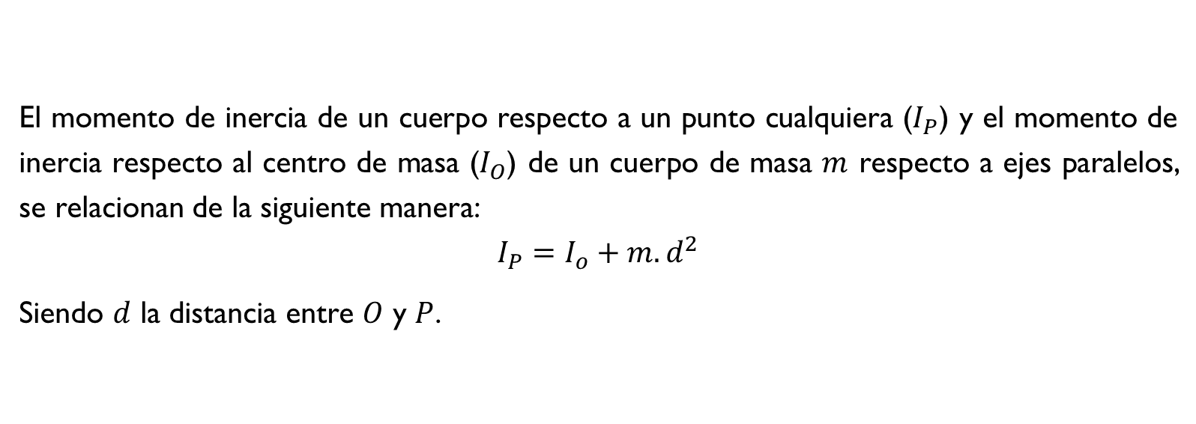
Ejes paralelos – Teorema de Steiner
El momento de inercia de un cuerpo respecto a un punto cualquiera ($I_{P}$) y el momento de inercia respecto al centro de masa ($I_{O}$) de un cuerpo de masa $m$ respecto a ejes paralelos, se relacionan de la siguiente manera:
$$I_{P}=I_{o}+m.d^{2}$$
Siendo $d$ la distancia entre $O$ y $P$.

Slide 16
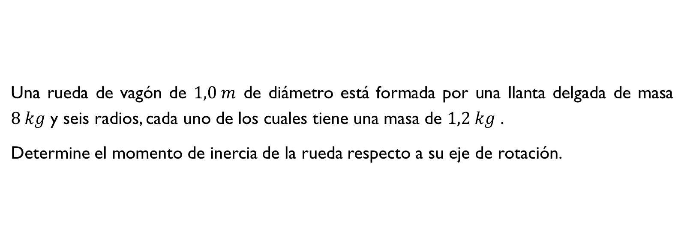
Ejemplo 2
Una rueda de vagón de $1,0 m$ de diámetro está formada por una llanta delgada de masa $8 kg$ y seis radios, cada uno de los cuales tiene una masa de $1,2 kg$ .
Determine el momento de inercia de la rueda respecto a su eje de rotación.

Slide 17
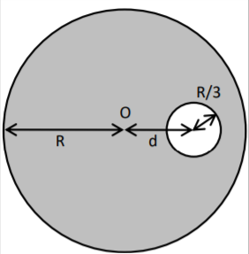
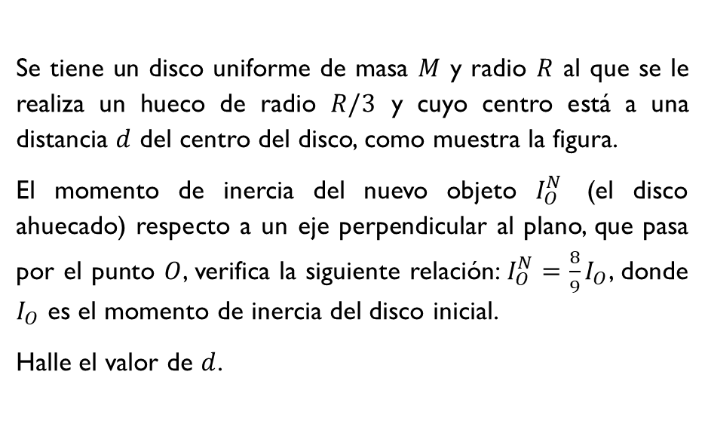
Ejercicio
Se tiene un disco uniforme de masa $M$ y radio $R$ al que se le realiza un hueco de radio $R/3$ y cuyo centro está a una distancia $d$ del centro del disco, como muestra la figura.
El momento de inercia del nuevo objeto $I_{O}^{N}$ (el disco ahuecado) respecto a un eje perpendicular al plano, que pasa por el punto $O$, verifica la siguiente relación: $I_{O}^{N}=\frac{8}{9}I_{O}$, donde $I_{O}$ es el momento de inercia del disco inicial.
Halle el valor de $d$.

